Slide 1
교원후보 검색기 제작논의

Slide 2
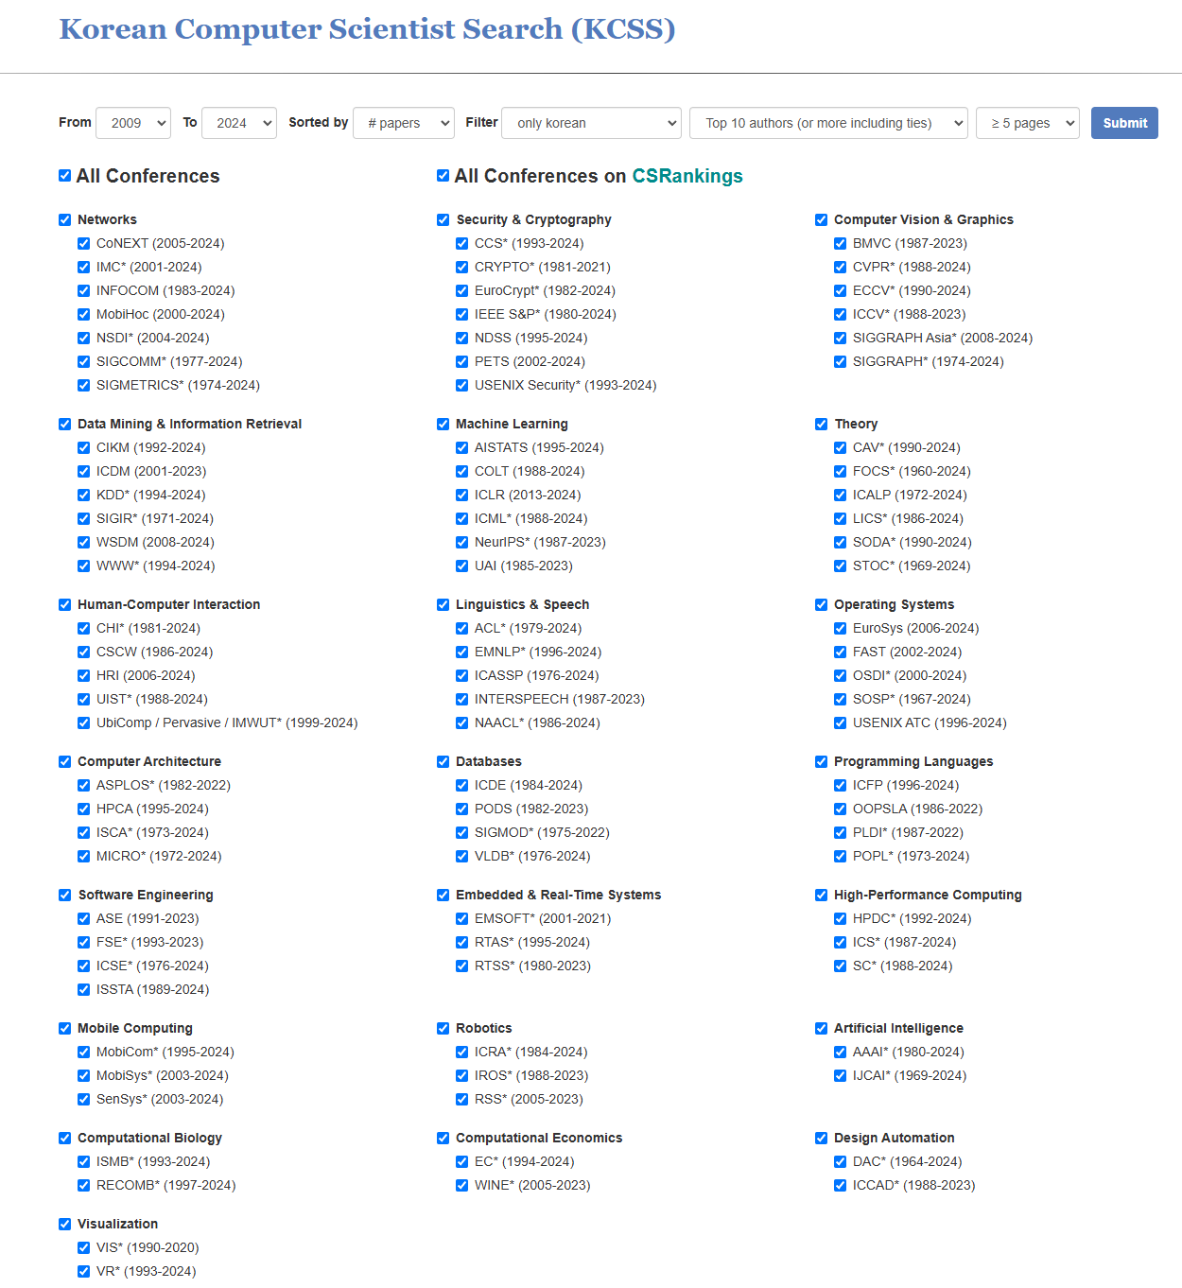
홈페이지
검색할 학회 목록 및 기간 선택: https://alinlab.kaist.ac.kr/KCSS 비슷하게
논문 필터 체크리스트:
1저자가 한국인
1저자 또는 2저자가 한국인
마지막 저자가 한국인
저자 중 한 명 이상이 한국인
한국인인지 확실하지 않은 경우를 포함할지에 대한 옵션 선택 가능하도록

Slide 3
학회 요약 리포트
선택된 하나 이상의 학회와 주어진 기간에 대해, 각 필터에 의해 추출된 논문 목록을 필터별 섹션으로 만들어서 보이도록 함
논문 정보: 학회, 연도, 제목, 저자명
섹션 간의 논문 정보 중복 허용
학회, 연도의 내림차순으로 정렬
저자명을 한국인은 볼드체로 표시하고 괄호 안에 1저자 논문 수, 1또는2저자 논문 수, 마지막 저자 논문 수, 공동 저자 논문 수를 표시 정리해서 항목별 개수 보이기. 저자 DBLP 페이지 링크 걸기. (첫 페이지에 보이는 top-tier 학회 목록에 해당하는 것 중에서 기준에 따라 개수 확인)
1저자가 한국인인 논문
MICRO, 2024, An example paper title
Gildong Hong(3,4,5,7), Sunsin Lee(2,3,0,12), Albert Einstein, Richard Feynman
ISCA, 2024, Another example paper title
Dongjoo Yoon(5,5,7,10), Alan Turing, Gu Kim(7,8,10,19)

Slide 4
구독 관리
이메일로 구독 – 간단히 비번 입력해서 관리 (강력한 보안 불필요)
비번 입력 페이지에 보안 수준 안내하기
구독하는 학회에 대해 일주일에 한번씩 새 프로시딩 정보 등록 확인 후 요약 리포트 전송
구독 리포트에는 모든 필터 항목에 대해 보고서 생성:
1저자가 한국인
1저자 또는 2저자가 한국인
마지막 저자가 한국인
저자 중 한 명 이상이 한국인

Slide 5
로컬 데이터베이스
DB 구축이 필요할까?
과도한 DBLP 트래픽이 발생하는 것을 방지하기 위해 구축 필요..?
리포트 생성을 위해 MySQL 이용

Slide 6
한국인 이름 판별 방법
일단은 성씨로 구분하기?
https://namu.wiki/w/%ED%95%9C%EA%B5%AD%EC%9D%B8%20%EC%9D%B4%EB%A6%84%EC%9D%98%20%EB%A1%9C%EB%A7%88%EC%9E%90%20%ED%91%9C%EA%B8%B0#s-11.1
Whitelist / blacklist
알고리즘으로 판별하기 어려운 이름 수동으로 등록

Slide 7
기타 사항
홈페이지 특정 포트로 열어두기
버그 리포트 받을 이메일 주소 안내
Group email alias 만들기?
보수
진행 과정
~2월초: 초기 버전 구현
~2월중순: 기본 테스트 및 피드백 반영
이후: 기본적 유지보수

